Slide 1
Отчет о выполнении Лабораторной работы №1 по «Программированию»
Студента группы РИЗ-130916у
Савельева В.Н.
https://github.com/Vladnwx/Learn2023-2024/tree/master
1 семестр 2023 г.
Преподаватель: Архипов Н.А.

Slide 2
Цель работы
Получить представление о написание программ на языке программирования Java с использованием командной строки, интегрированной среды разработки, а также решение задач на сайте timus.

Slide 3
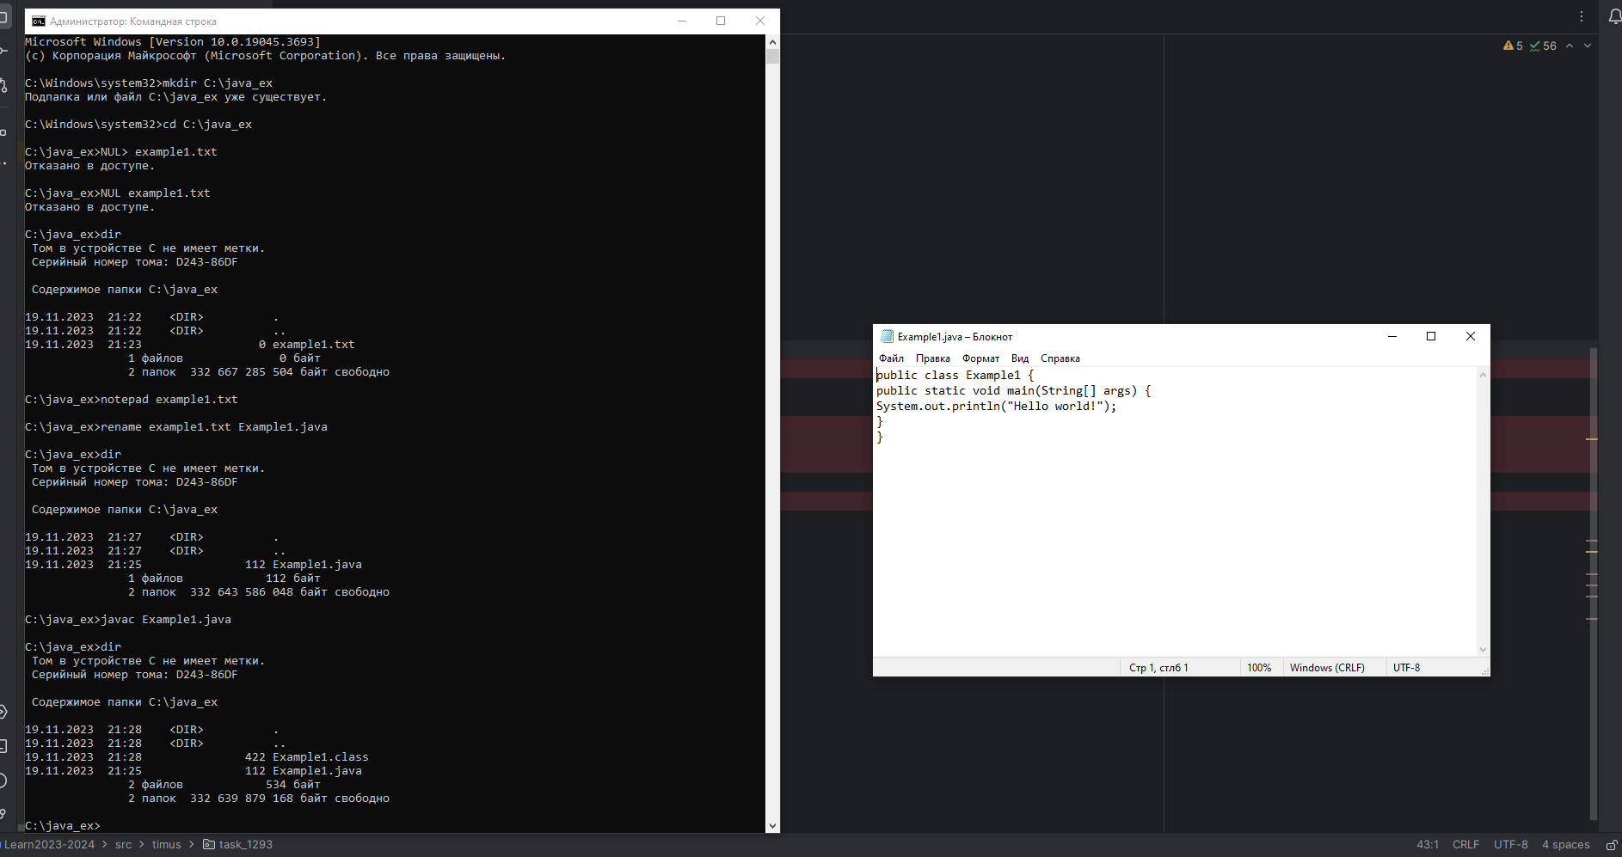
Подготовка рабочего пространства
Навигация по папкам в командной строке

Slide 4
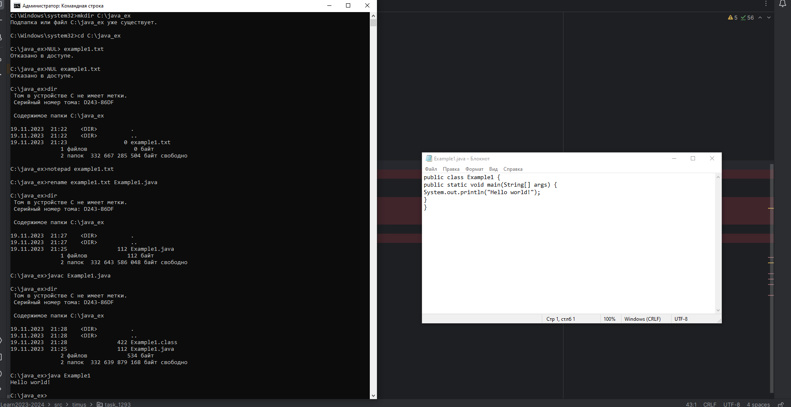
Задача №1
Компиляция в командной строке используя javac
Исходный код: https://github.com/Vladnwx/Learn2023-2024/blob/master/src/lr1/Example1.java

Slide 5
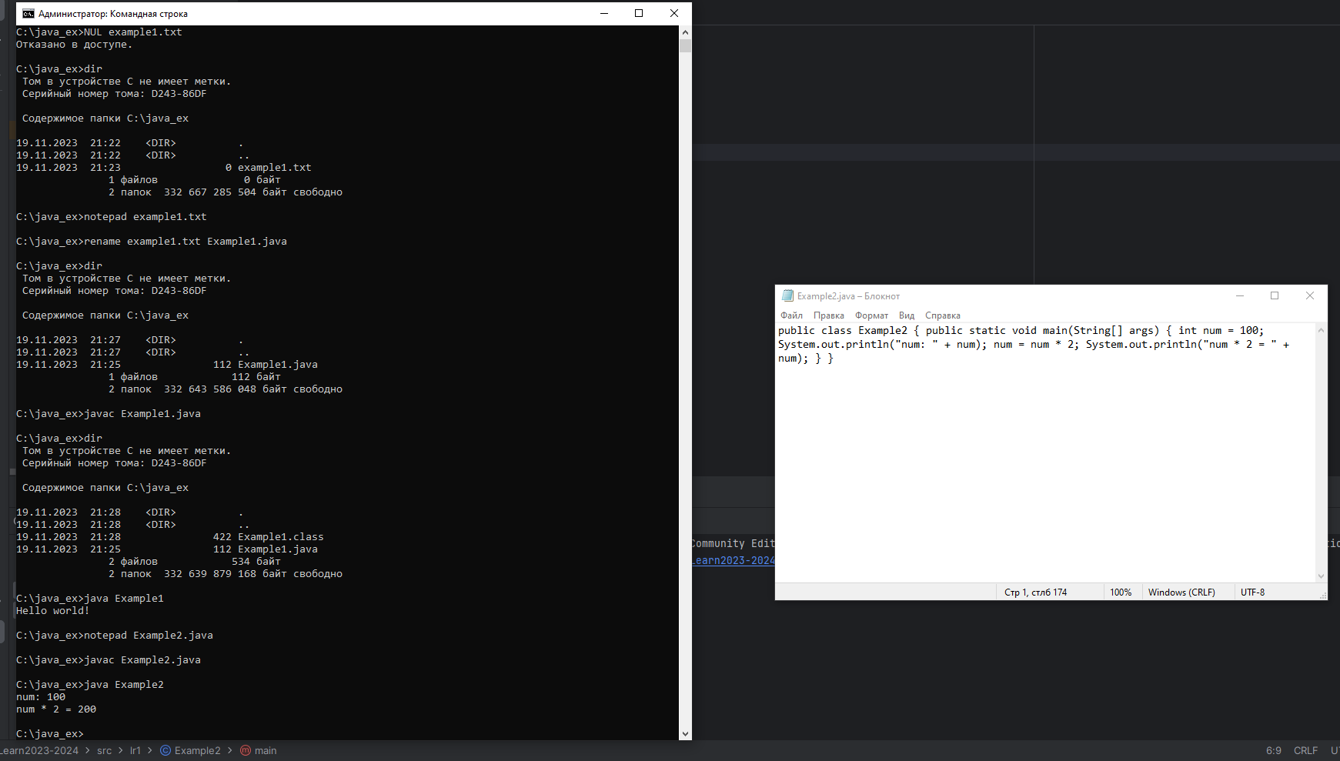
Задача №2
Компиляция в командной строке используя javac
Исходный код: https://github.com/Vladnwx/Learn2023-2024/blob/master/src/lr1/Example2.java

Slide 6
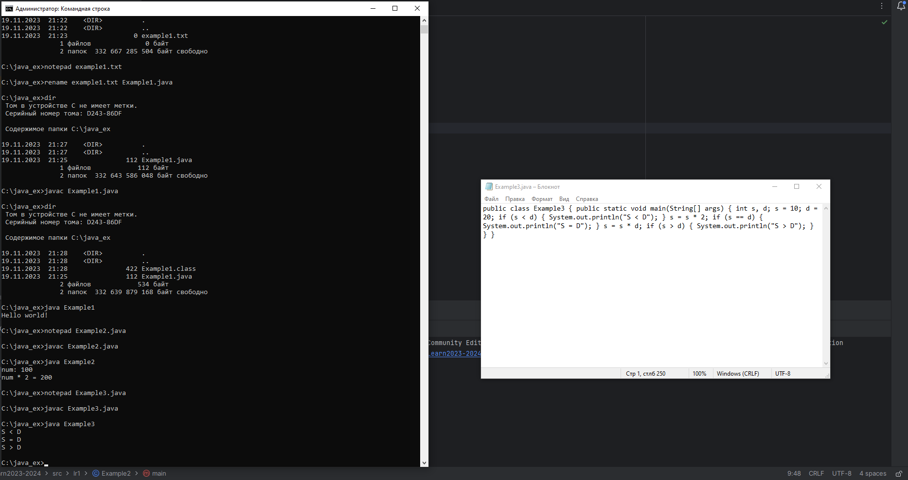
Задача №3
Компиляция в командной строке используя javac
Исходный код: https://github.com/Vladnwx/Learn2023-2024/blob/master/src/lr1/Example3.java

Slide 7
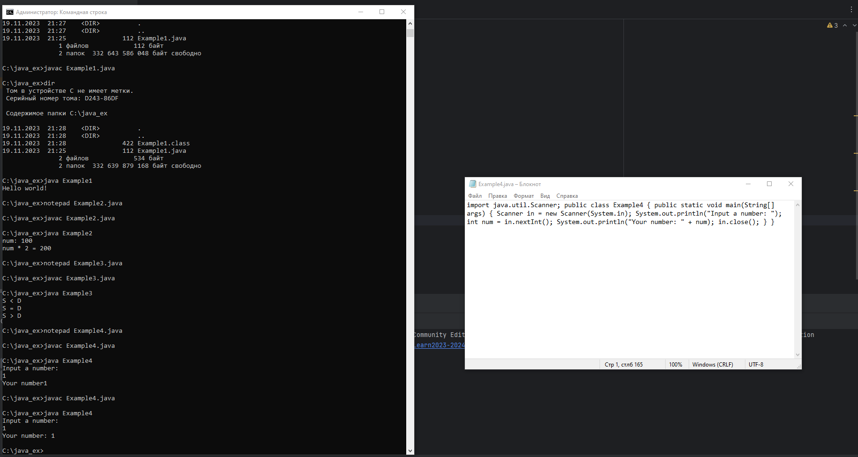
Задача №4
Компиляция в командной строке используя javac
Исходный код: https://github.com/Vladnwx/Learn2023-2024/blob/master/src/lr1/Example4.java

Slide 8
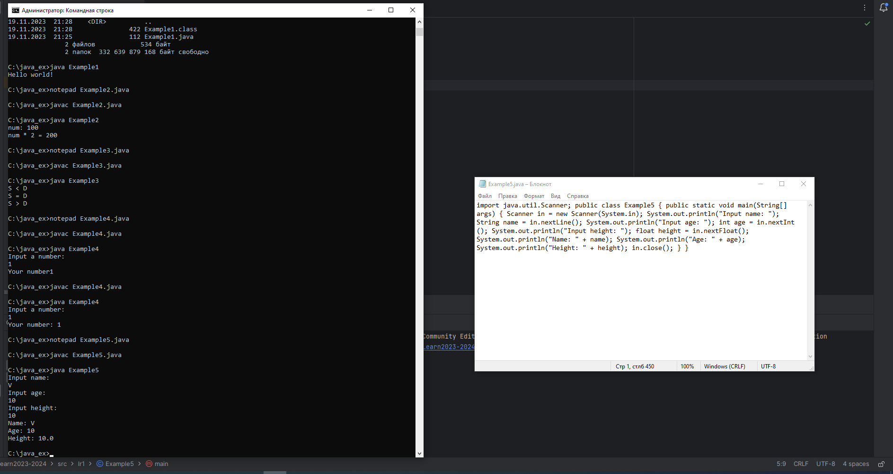
Задача №5
Компиляция в командной строке используя javac
Исходный код: https://github.com/Vladnwx/Learn2023-2024/blob/master/src/lr1/Example5.java

Slide 9
Задача №6
Исходный код решения: https://github.com/Vladnwx/Learn2023-2024/blob/master/src/lr1/Example6.java

Slide 10
Задача №7
Исходный код решения: https://github.com/Vladnwx/Learn2023-2024/blob/master/src/lr1/Example7.java

Slide 11
Задача №8
Исходный код решения: https://github.com/Vladnwx/Learn2023-2024/blob/master/src/lr1/Example8.java

Slide 12
Задача №9
Исходный код решения: https://github.com/Vladnwx/Learn2023-2024/blob/master/src/lr1/Example9.java

Slide 13
Задача №10
Исходный код решения: https://github.com/Vladnwx/Learn2023-2024/blob/master/src/lr1/Example10.java

Slide 14
Задача №11
Исходный код решения: https://github.com/Vladnwx/Learn2023-2024/blob/master/src/lr1/Example11.java

Slide 15
Задача №12
Исходный код решения: https://github.com/Vladnwx/Learn2023-2024/blob/master/src/lr1/Example12.java

Slide 16
Задача №13
Исходный код решения: https://github.com/Vladnwx/Learn2023-2024/blob/master/src/lr1/Example13.java

Slide 17
Задача №14
Исходный код решения: https://github.com/Vladnwx/Learn2023-2024/blob/master/src/lr1/Example14.java

Slide 18
Задача №15
Исходный код решения: https://github.com/Vladnwx/Learn2023-2024/blob/master/src/lr1/Example15.java

Slide 19
Задача timus 1000
Исходный код решения: https://github.com/Vladnwx/Learn2023-2024/blob/master/src/timus/task_1000/Main.java

Slide 20
Задача timus 1293
Исходный код решения: https://github.com/Vladnwx/Learn2023-2024/blob/master/src/timus/task_1293/Main.java

Slide 21
Вывод
Использование библиотеки Scanner и bufferreader упрощает работу программисту и освобождает от написания велосипедов

